Slide 1
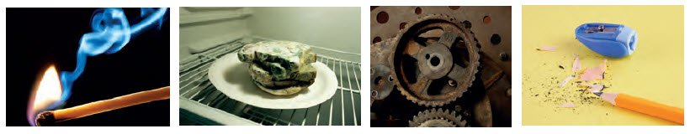
FİZİKSEL VE KİMYASAL DEĞİŞİM

Slide 2
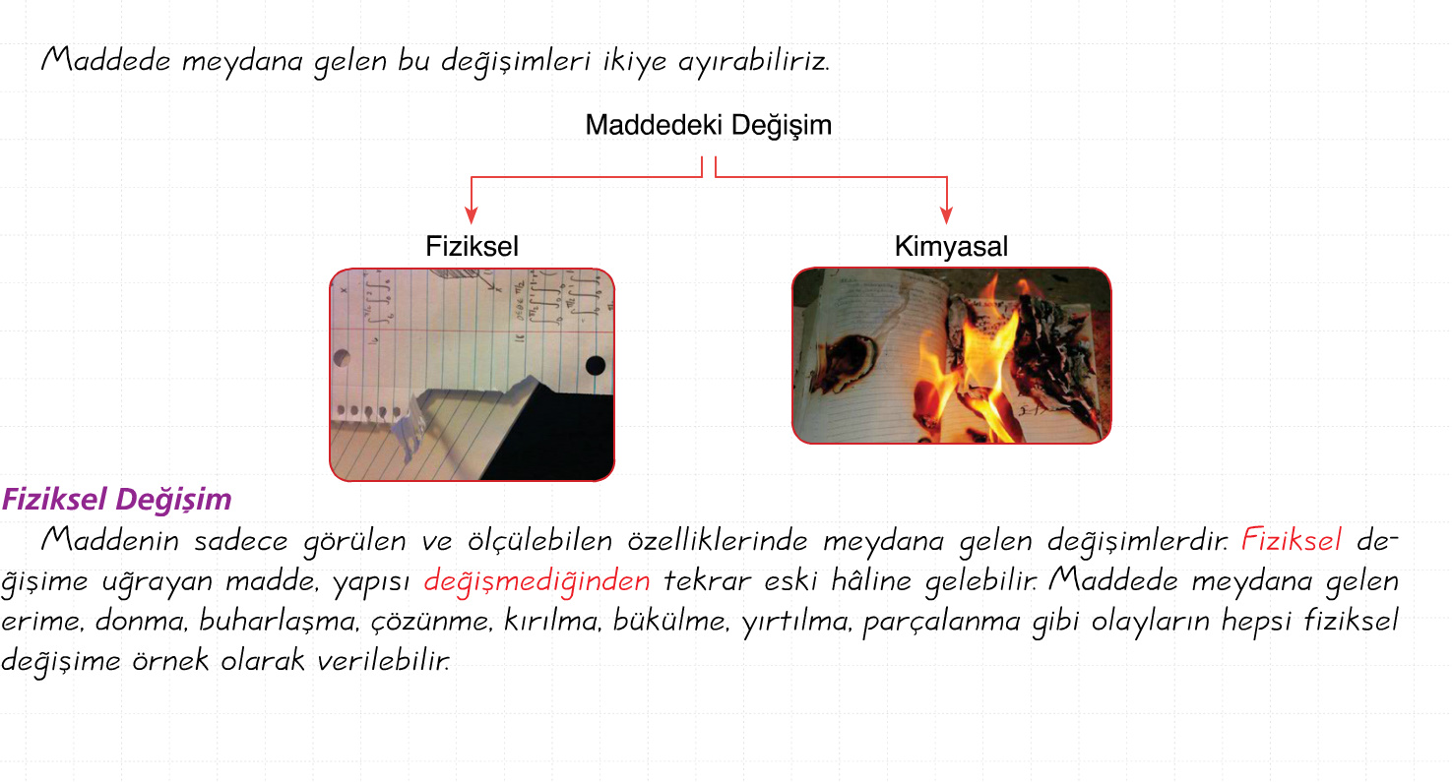

Slide 3
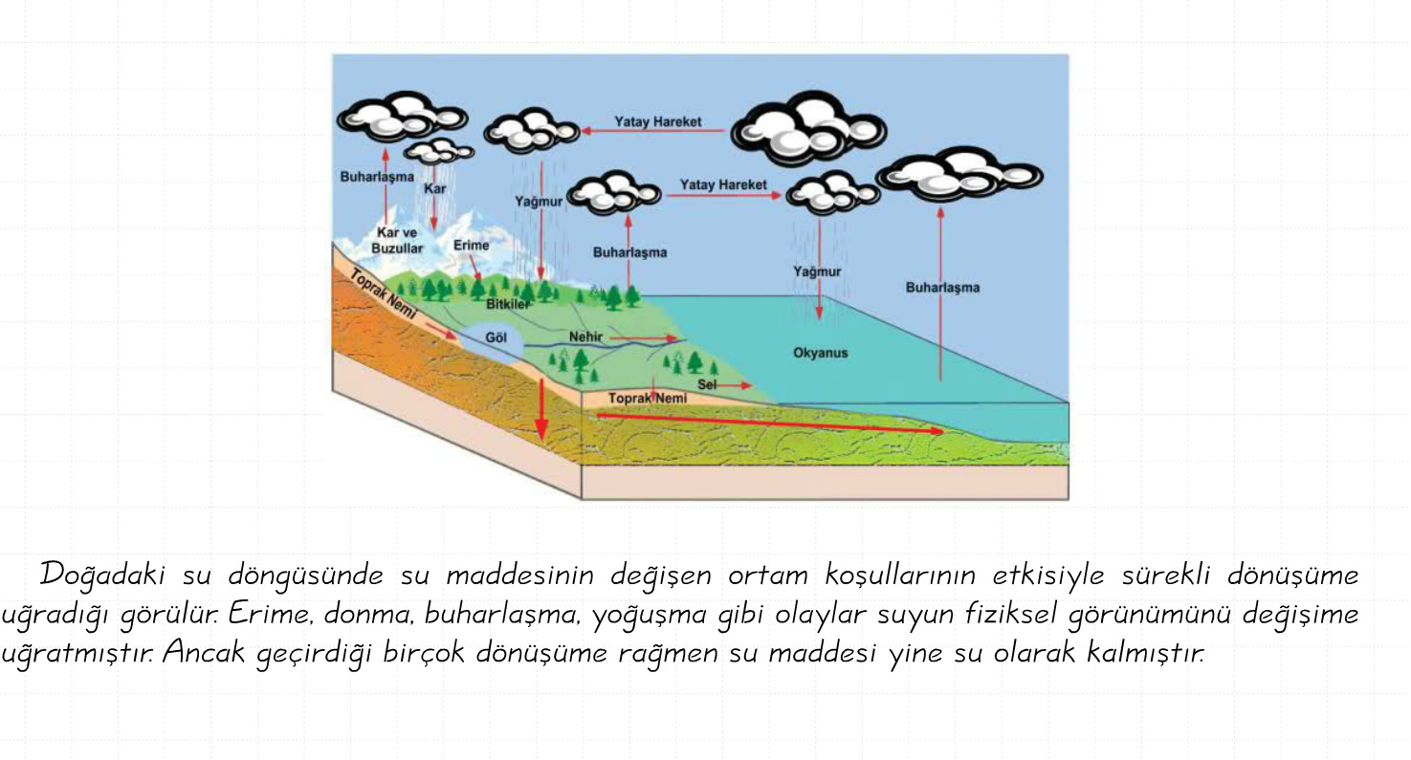

Süblimleşme ve kırağılaşma da fiziksel değişimlere örnektir.

Slide 4
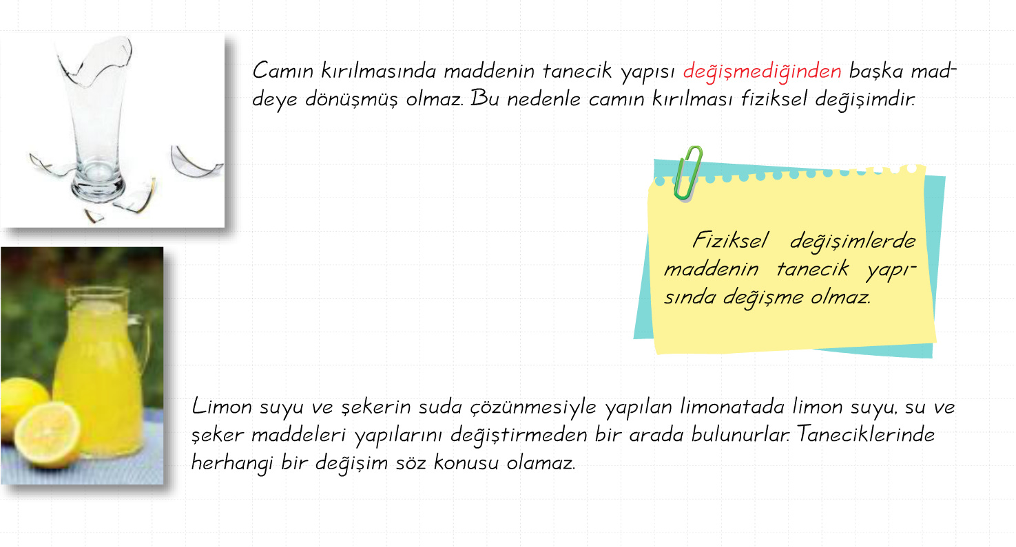

Slide 5
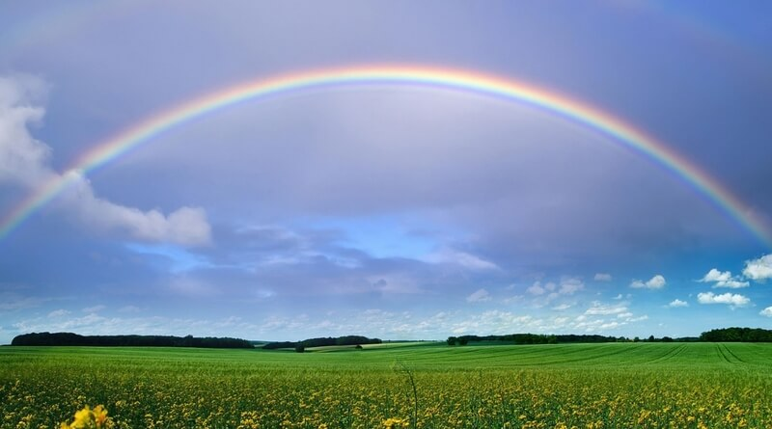
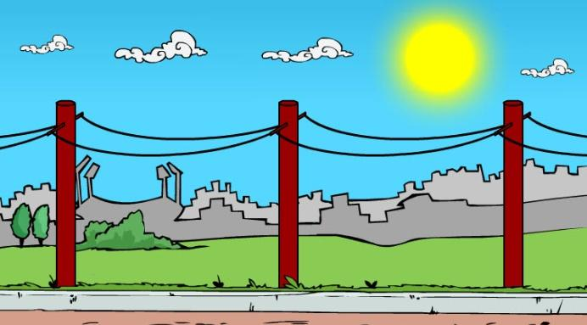
Yoğurttan ayran yapılması
İyodun alkolde çözünmesi
İyodun suda çözünmesi
Şekerin veya tuzun suda çözünmesi
Gökkuşağının oluşması
Elektrik tellerinin genleşmesi
Petrolün damıtılması
FİZİKSEL DEĞİŞİMLERE ÖRNEKTİR.

Slide 6
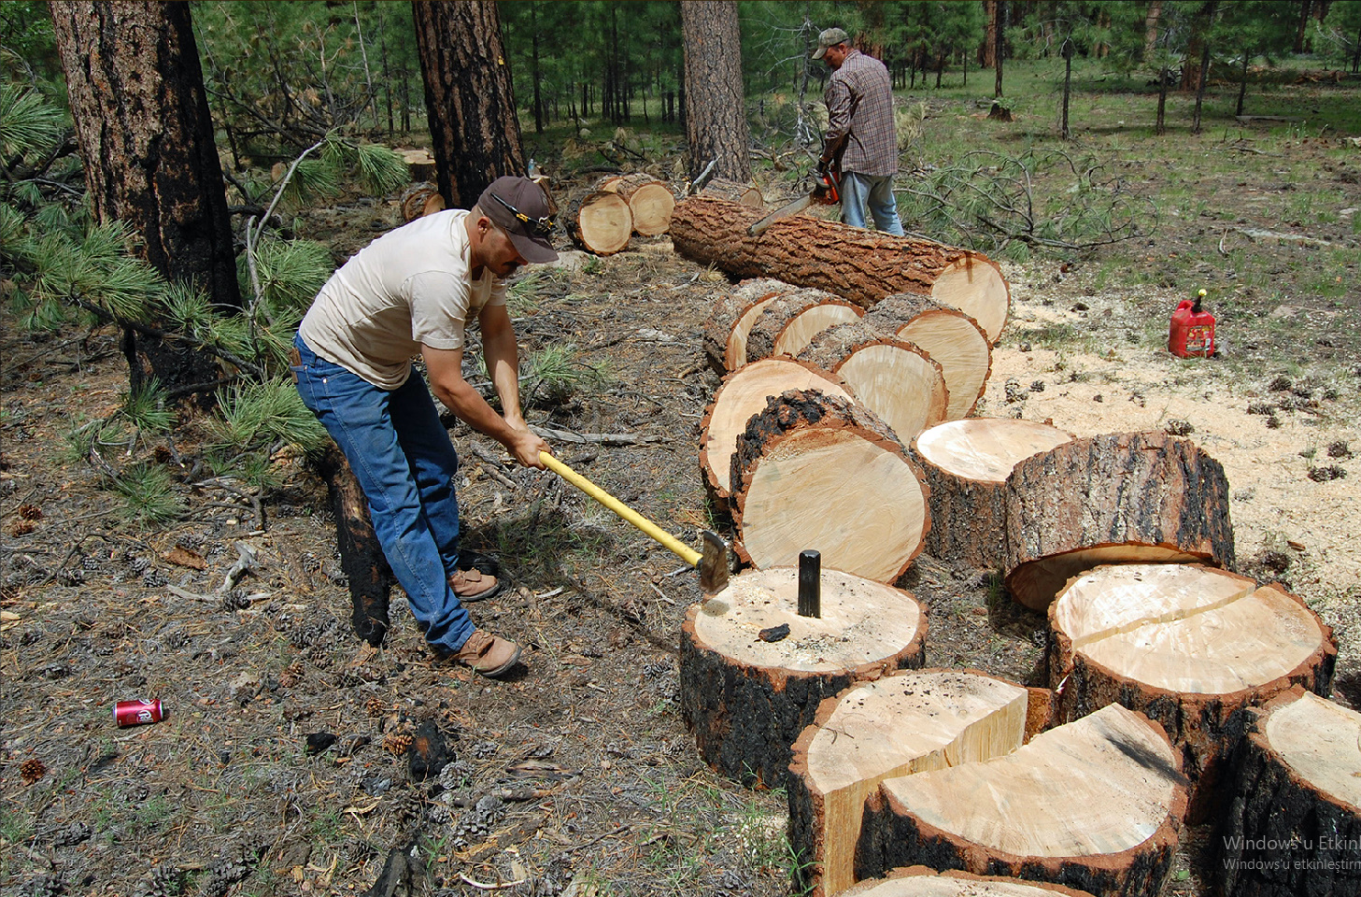

Slide 7
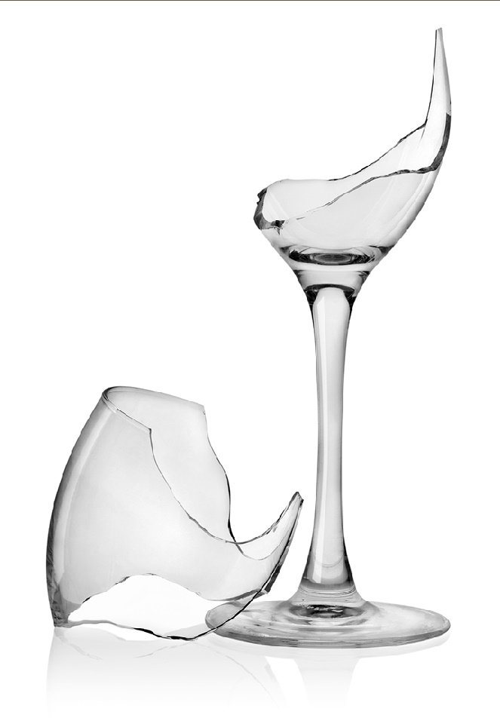

Slide 8
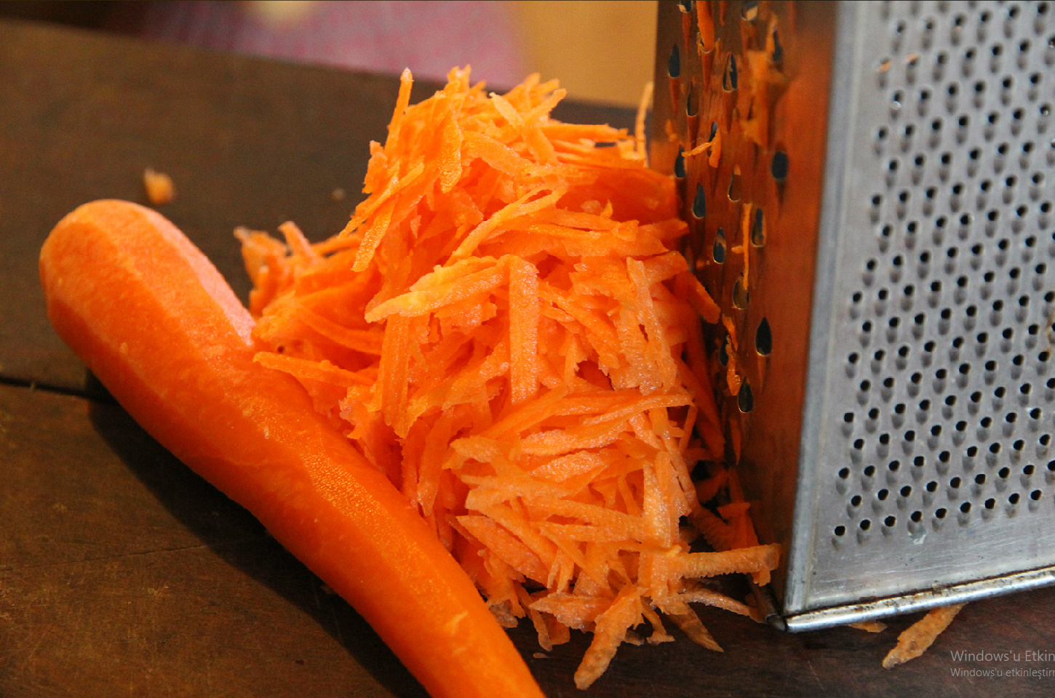

Slide 9
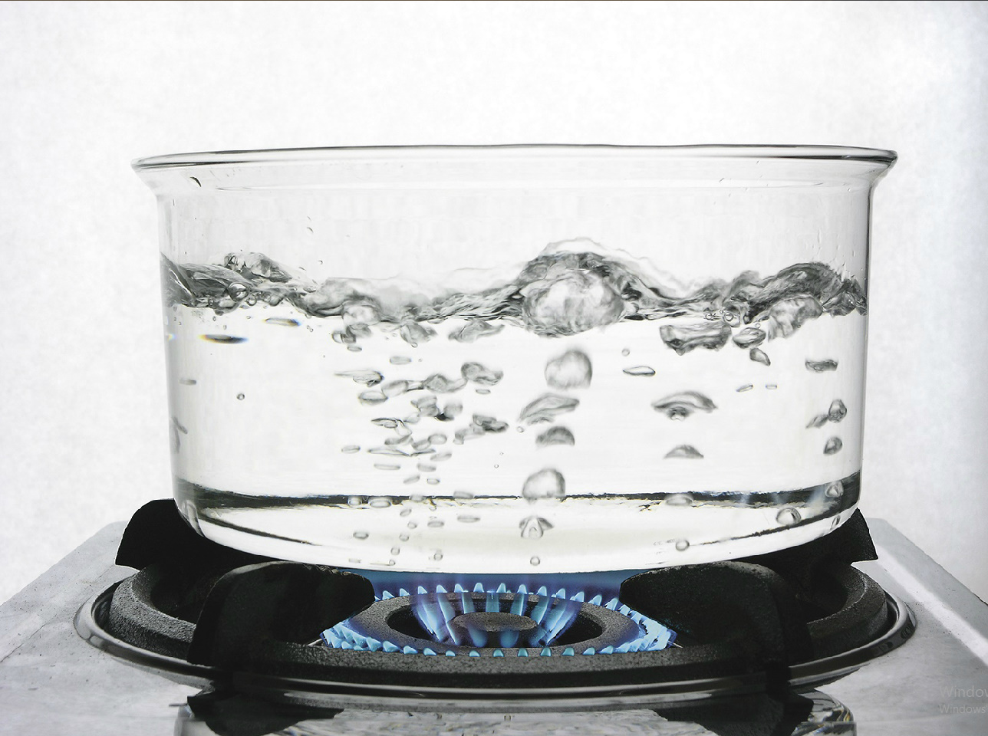

Slide 10
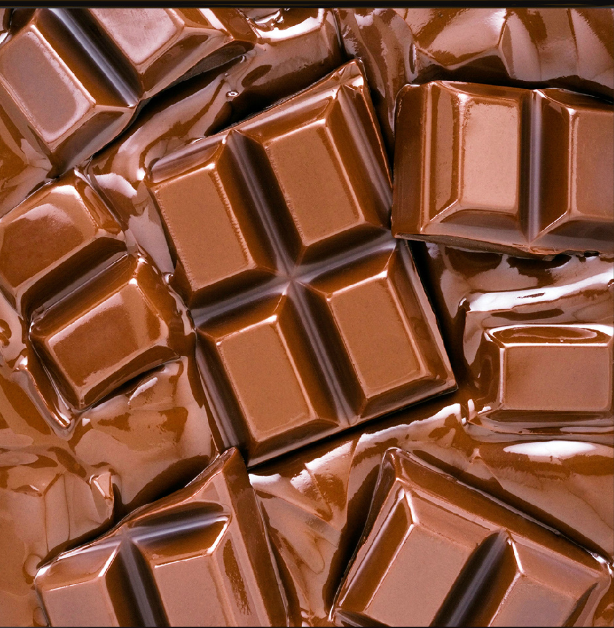

Slide 13
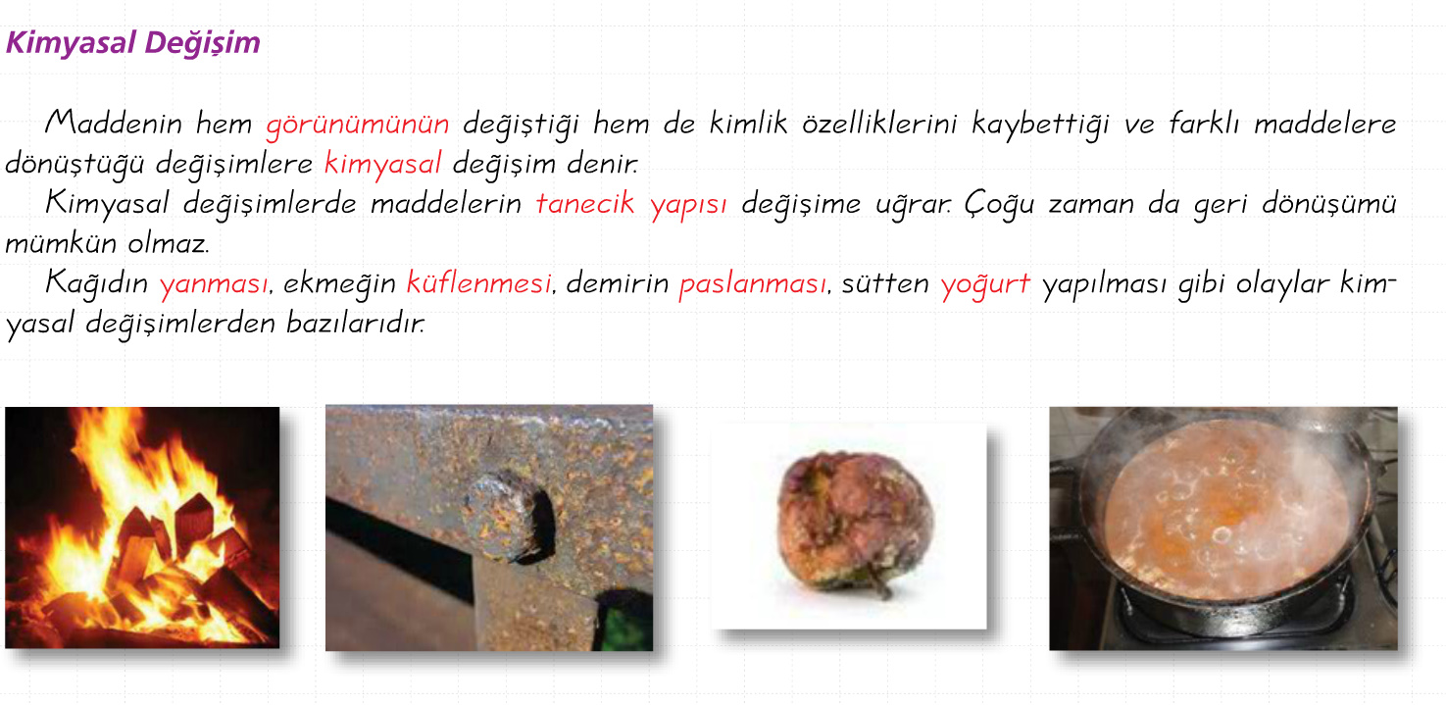
Bir olay esnasında ısı, ışık, gaz çıkışı, renk, koku,tat değişimi yada çökelek(çökelti) oluşumu gözleniyorsa olayın kimyasal değişim olduğunun ipucudur.

Slide 14
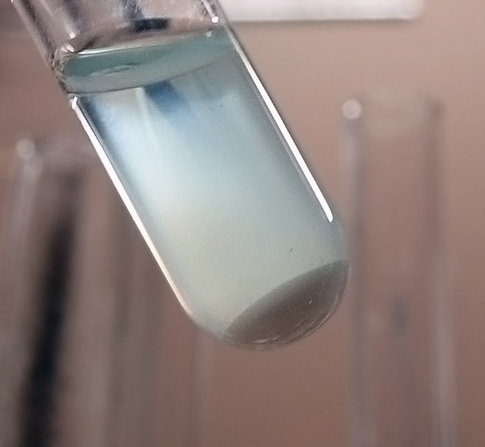
ÇÖKELTİ OLUŞUMU

Slide 15
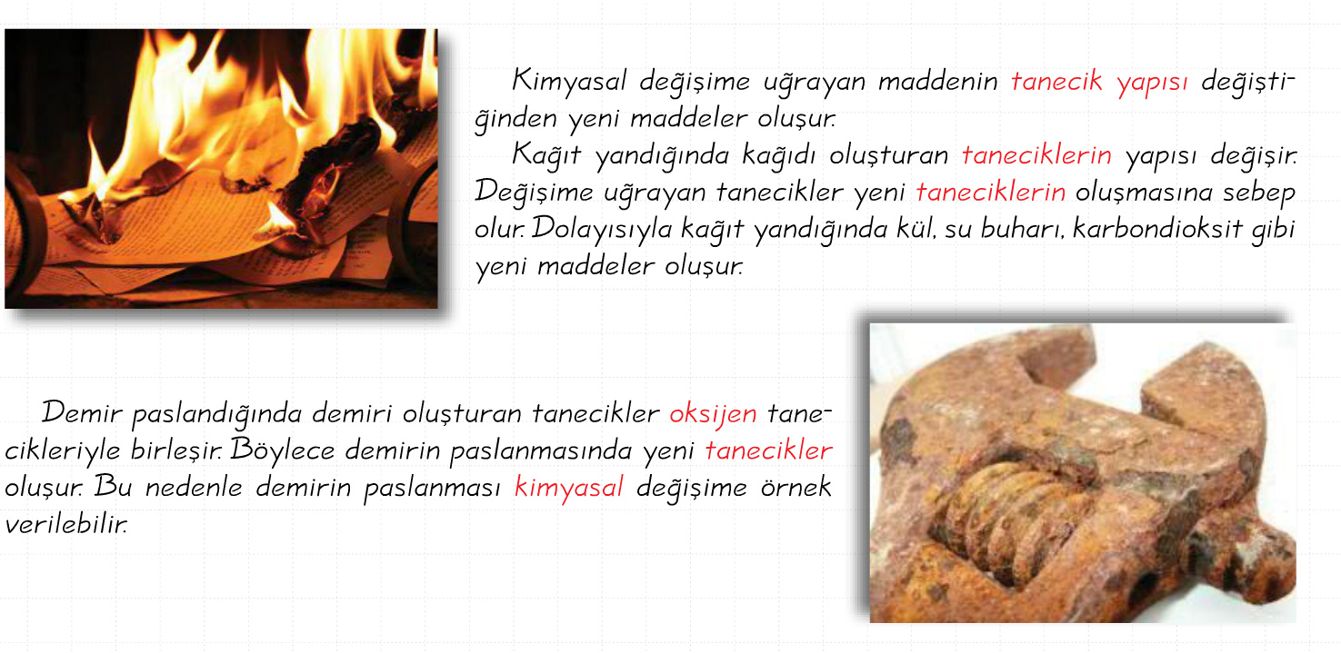

Slide 16
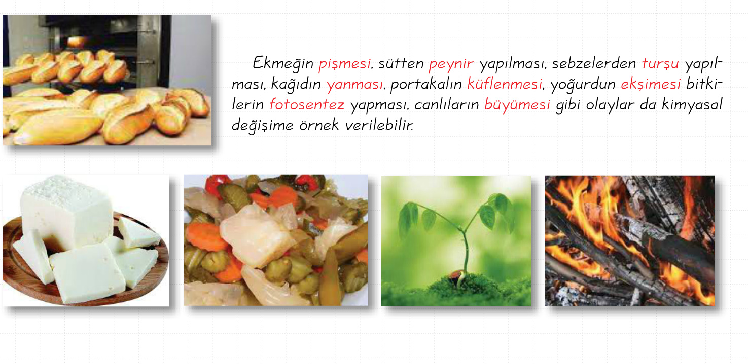

Slide 17
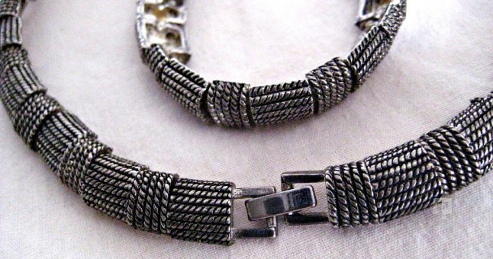
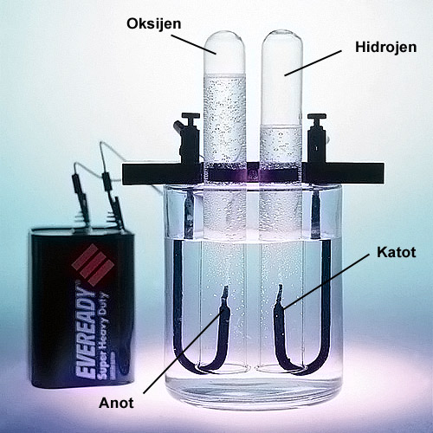
Gümüşün hava etkisiyle kararması
Suyun elektrolizi (suyun oksijenine ve hidrojenine
ayrılması)
Fotosentez, solunum, boşaltım, dolaşım ve sindirim olayları
Yaprakların sararması
Saçın boyanması
Patatese iyot çözeltisi damlatılması
Sütten yoğurt yapılması
Dişin çürümesi
Üzümden sirke yapılması
Sirkeye karbonat eklenmesi
KİMYASAL DEĞİŞİMLERE ÖRNEKTİR.

Slide 19
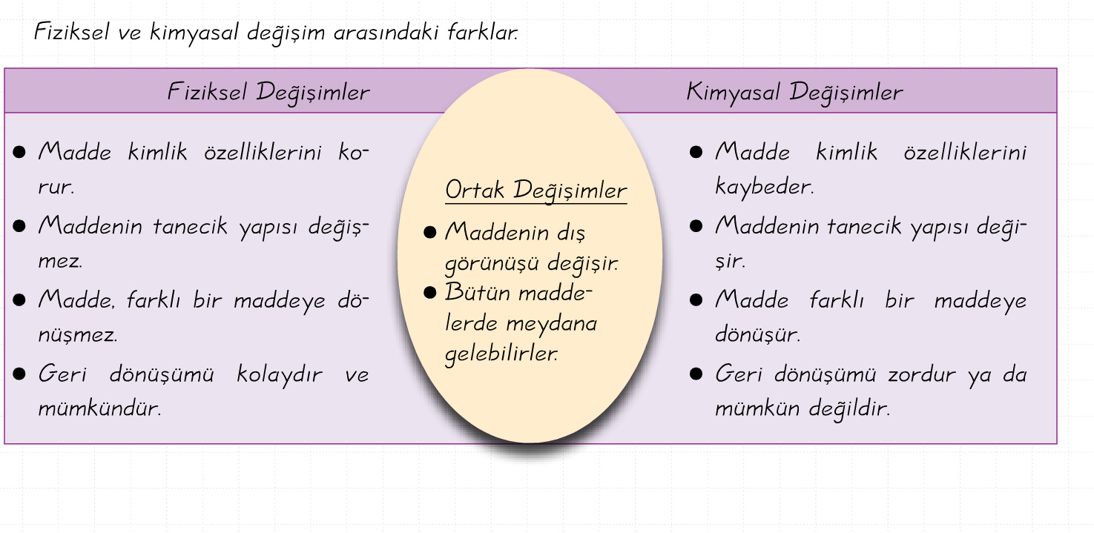

Slide 20
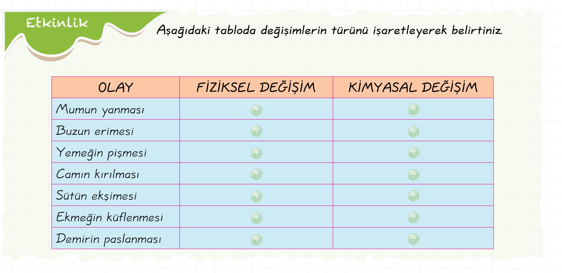

Slide 21


Slide 22


Slide 23


Slide 24


Slide 25


Slide 26


Slide 27

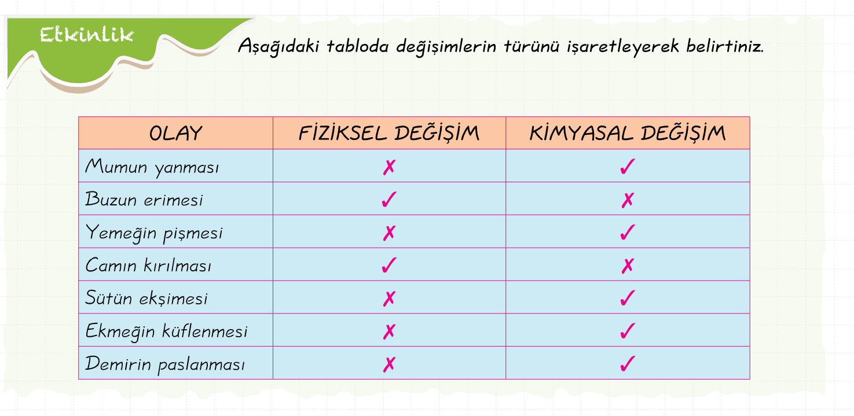

Slide 28
DEĞERLENDİRME SORULARI

Slide 29
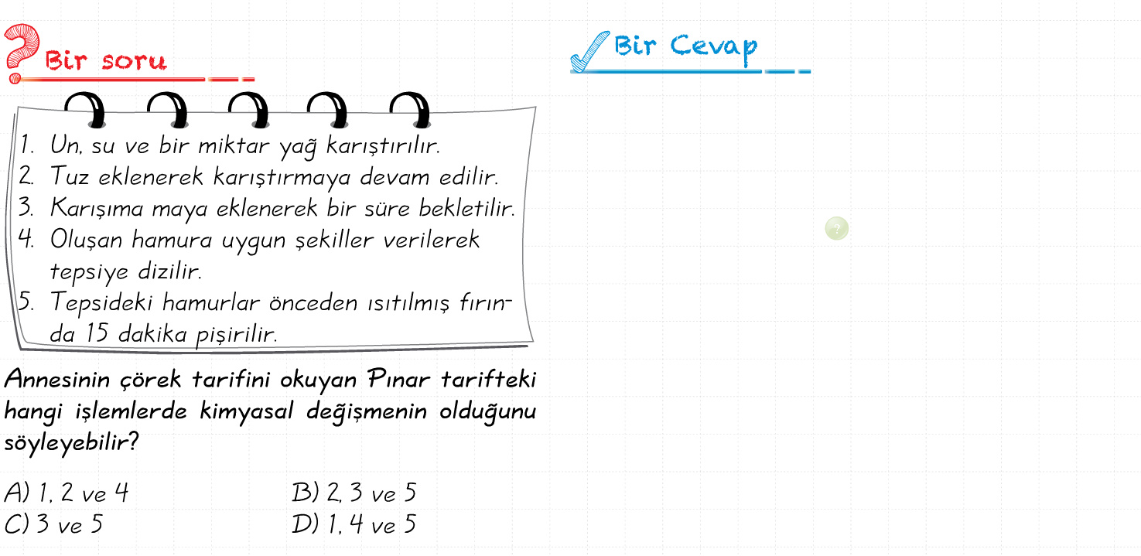

Slide 30
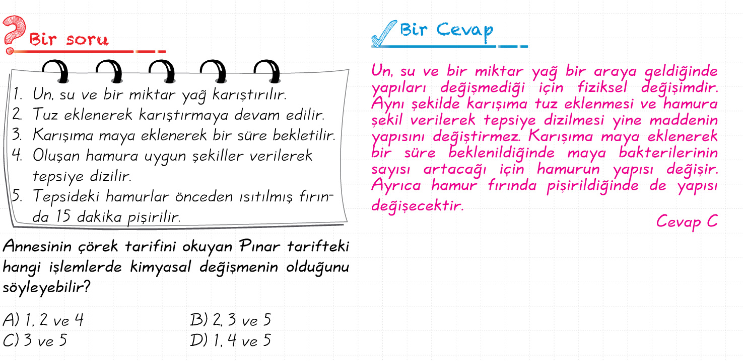

Slide 31
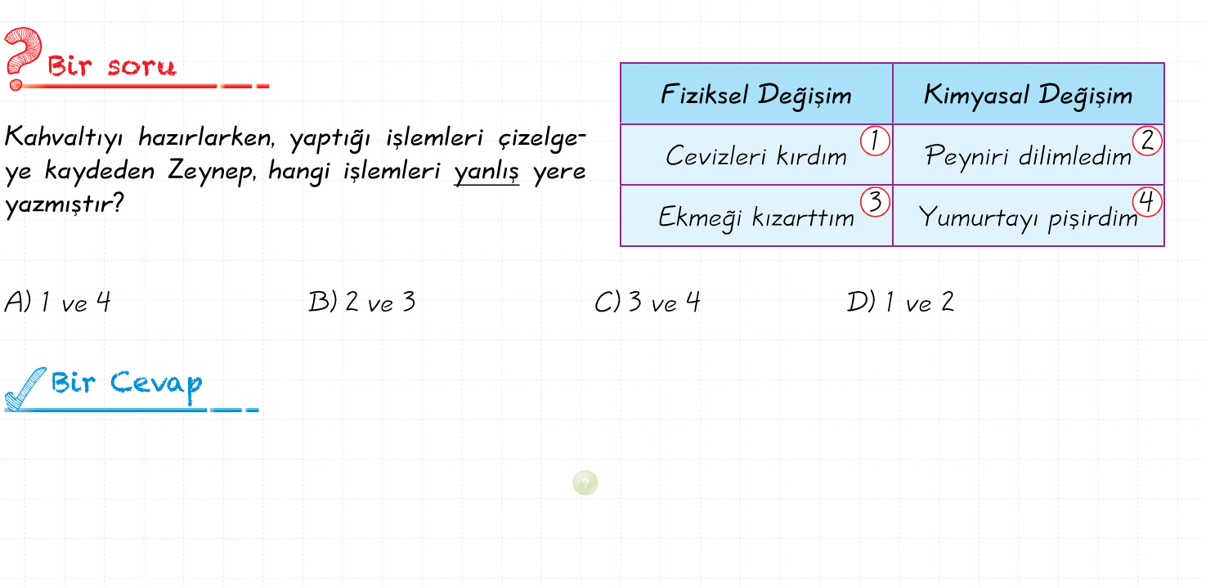

Slide 32
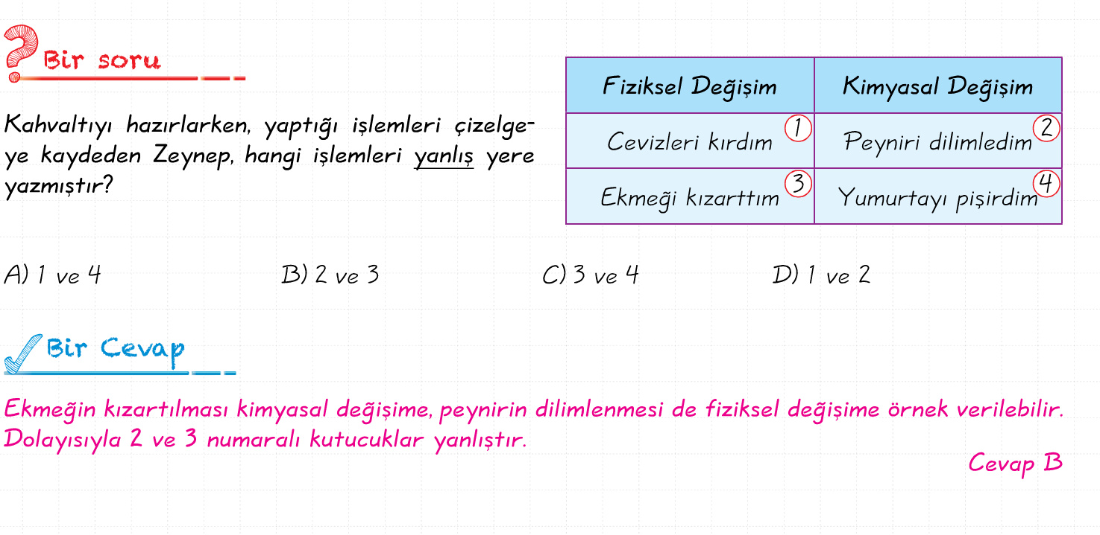

Slide 33
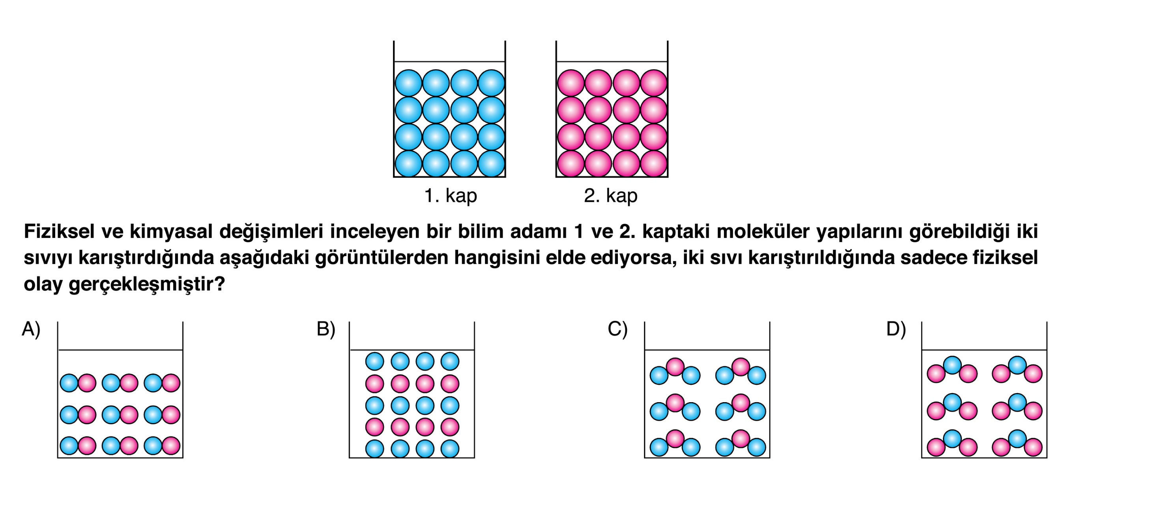

Slide 34
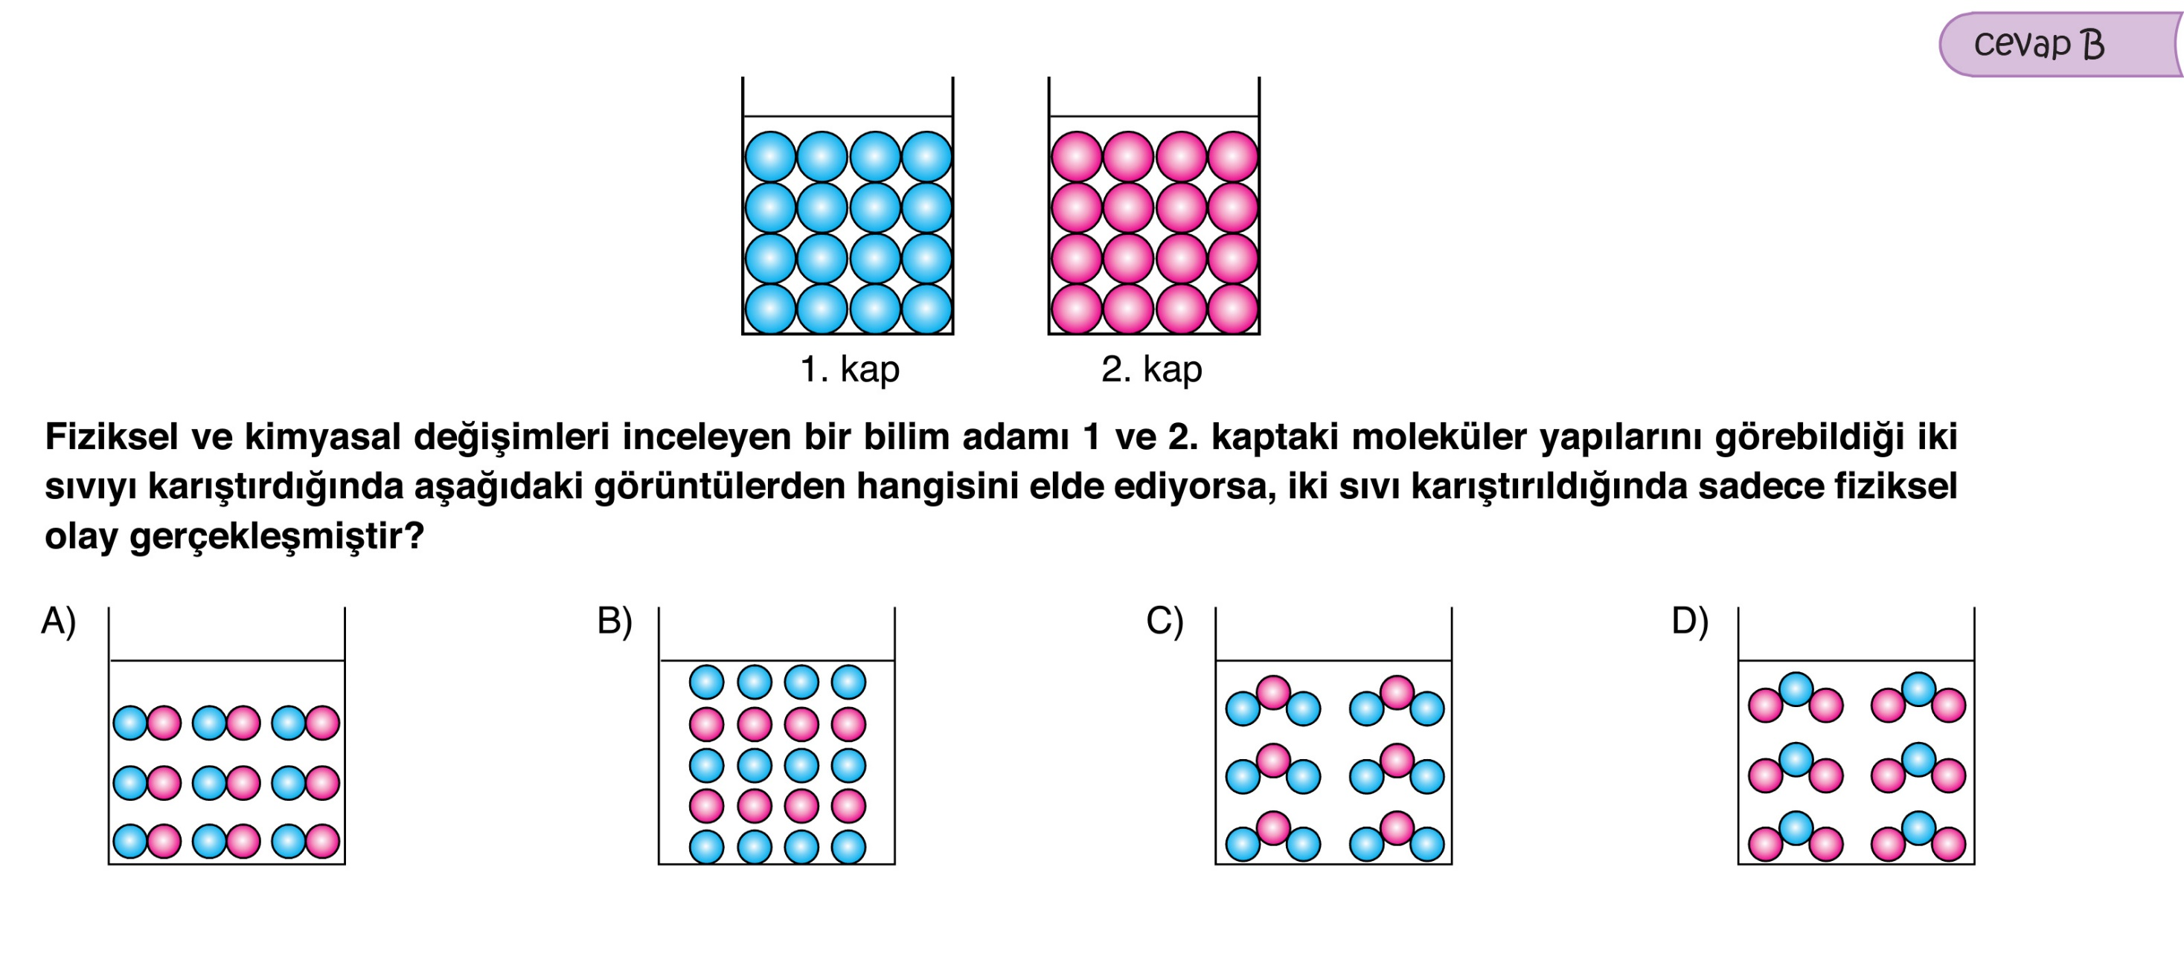

Slide 35
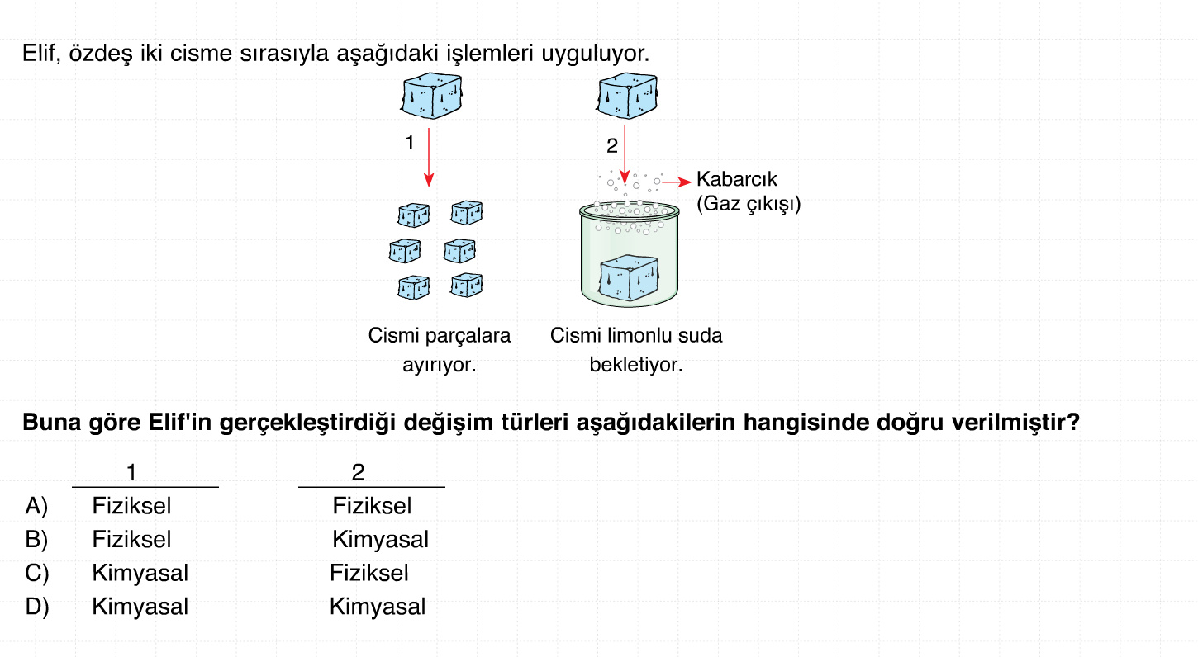

Slide 36
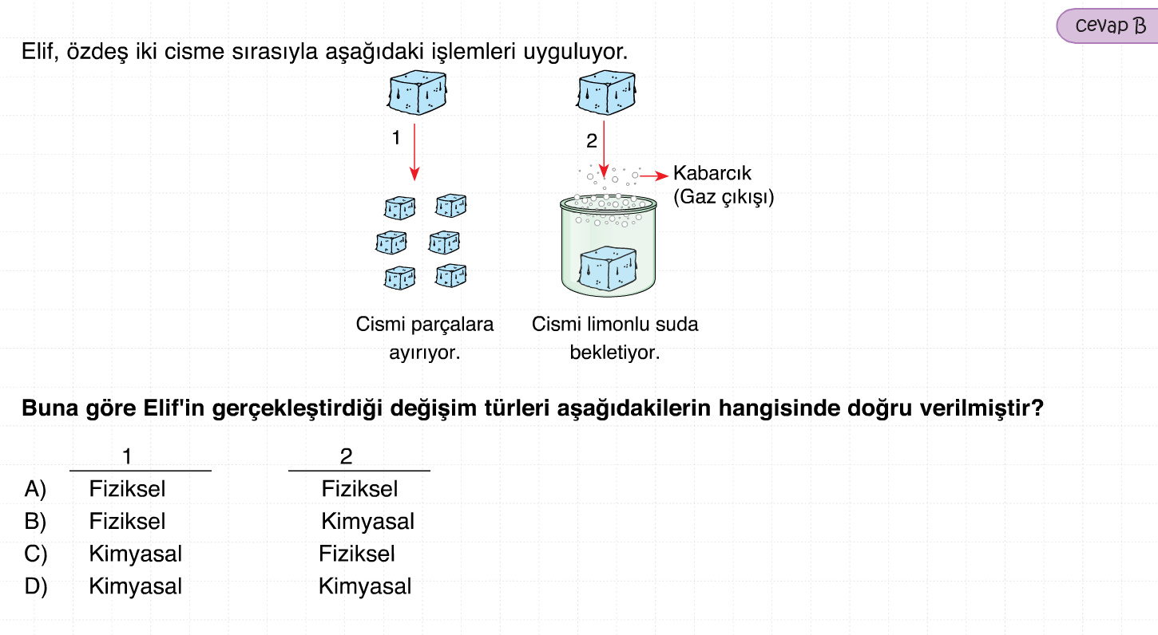

Slide 37
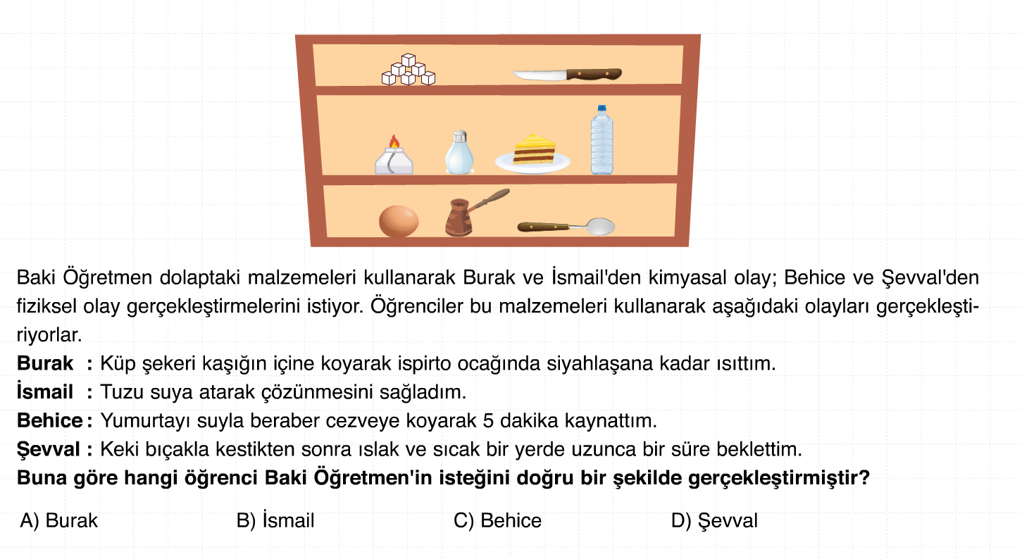

Slide 38
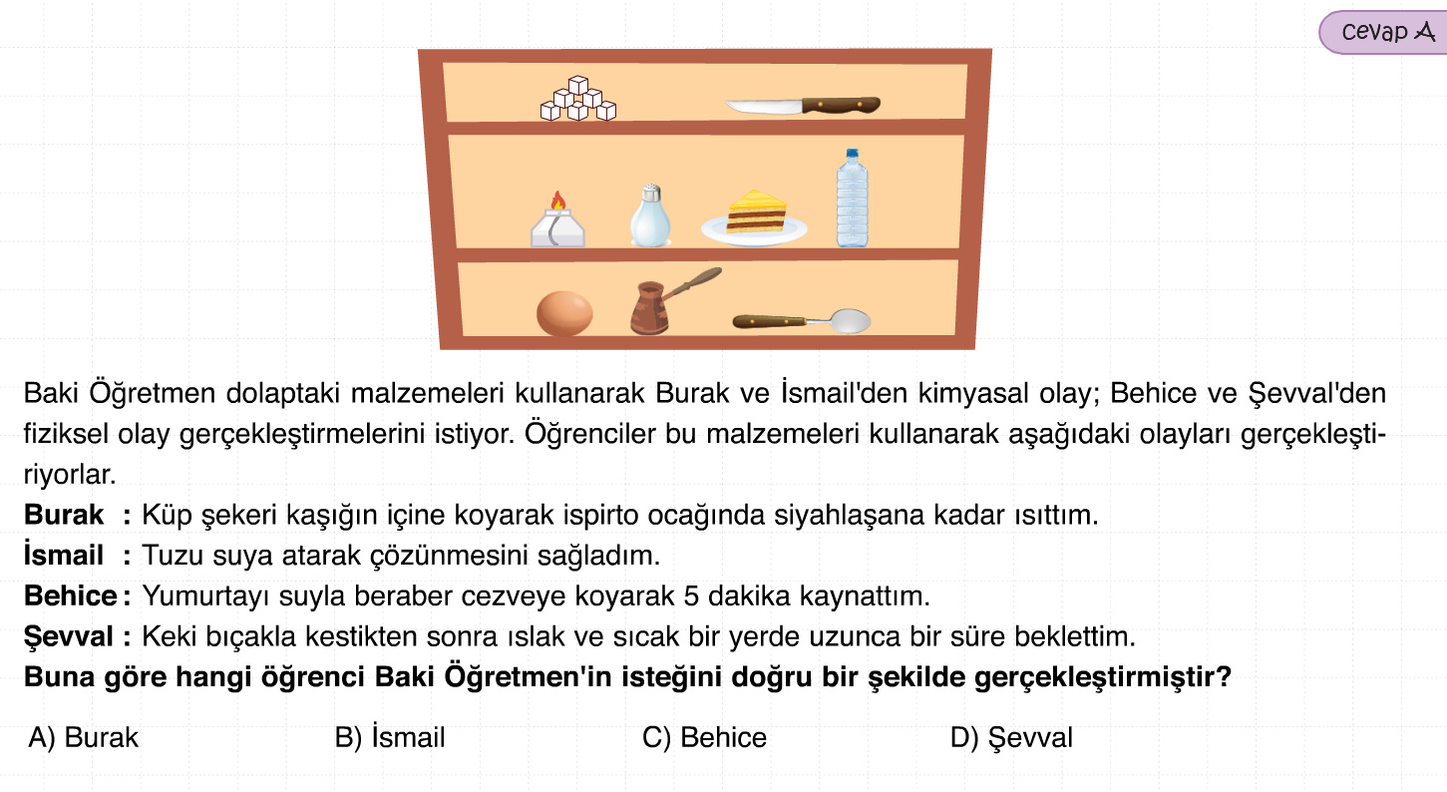

Slide 39
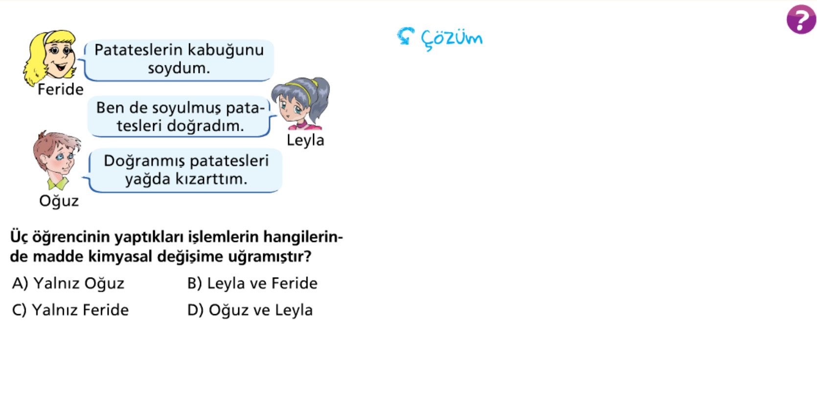

Slide 40
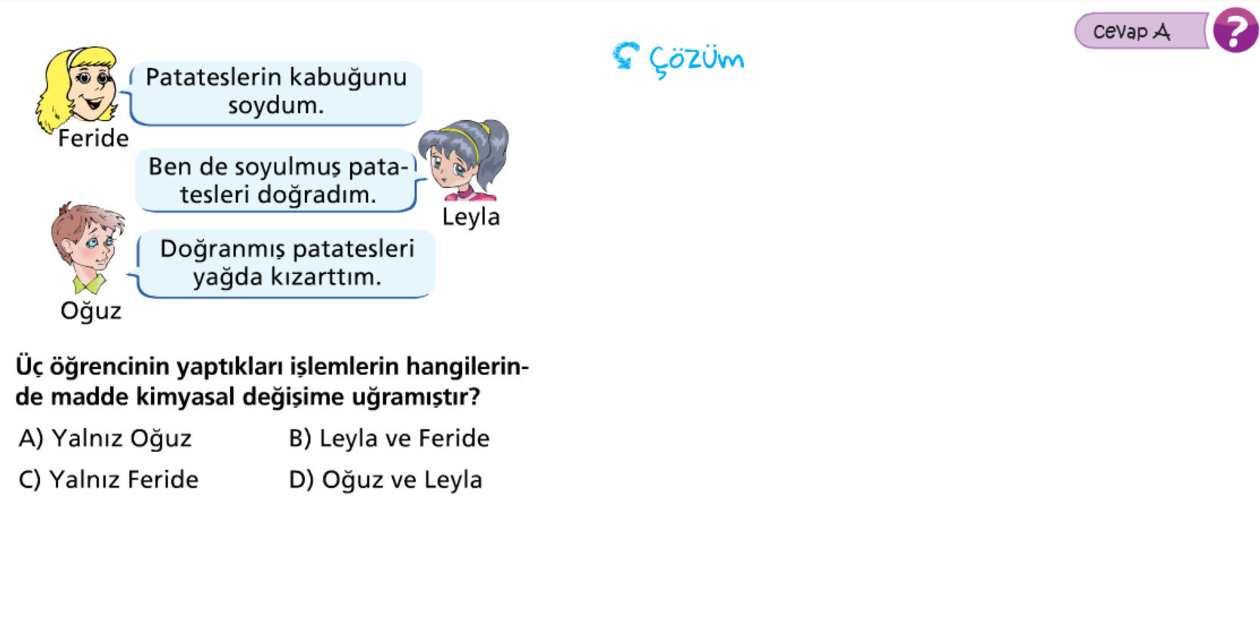

Slide 41
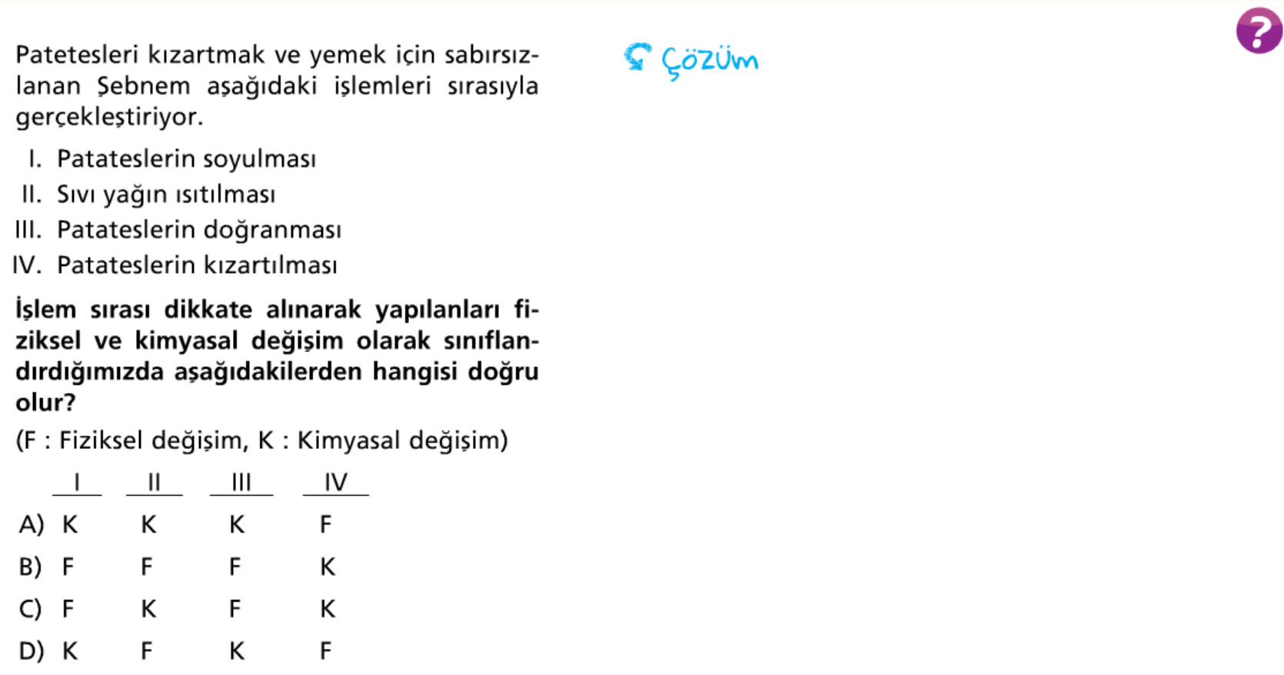

Slide 42
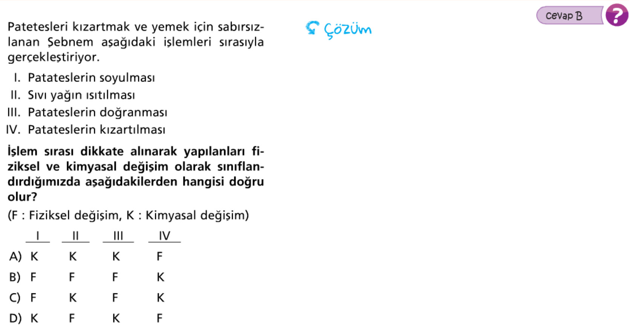

Slide 43
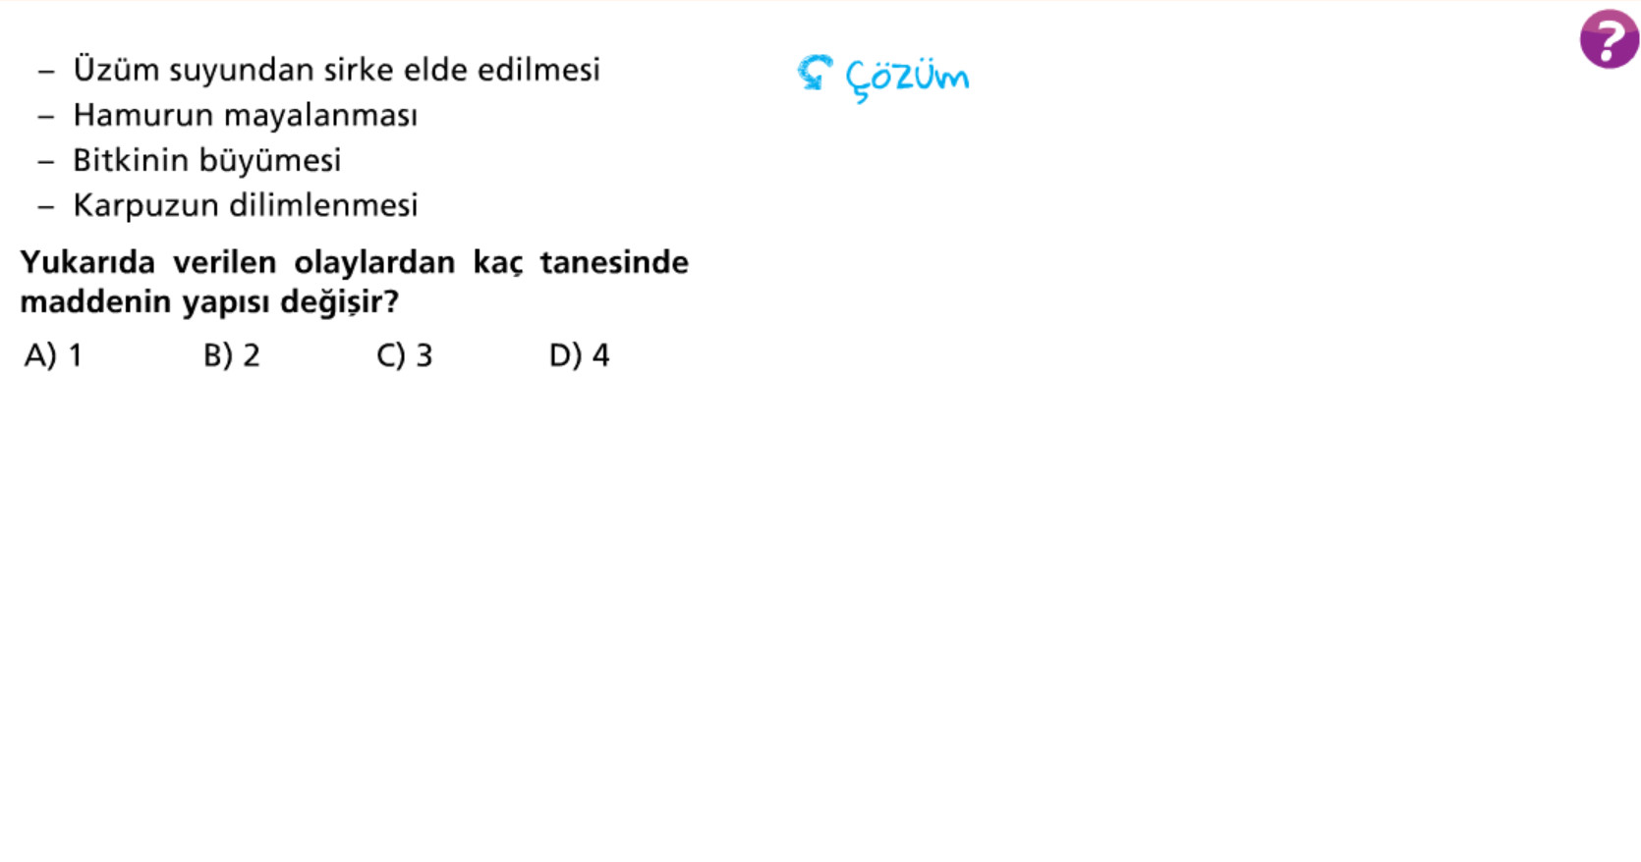

Slide 44
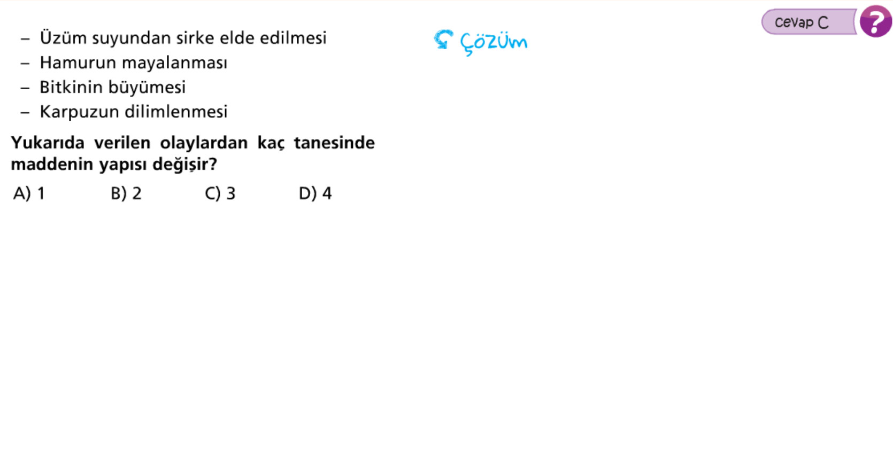

Slide 45
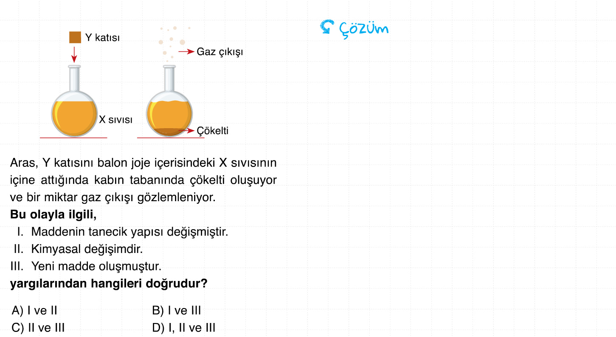

Slide 46
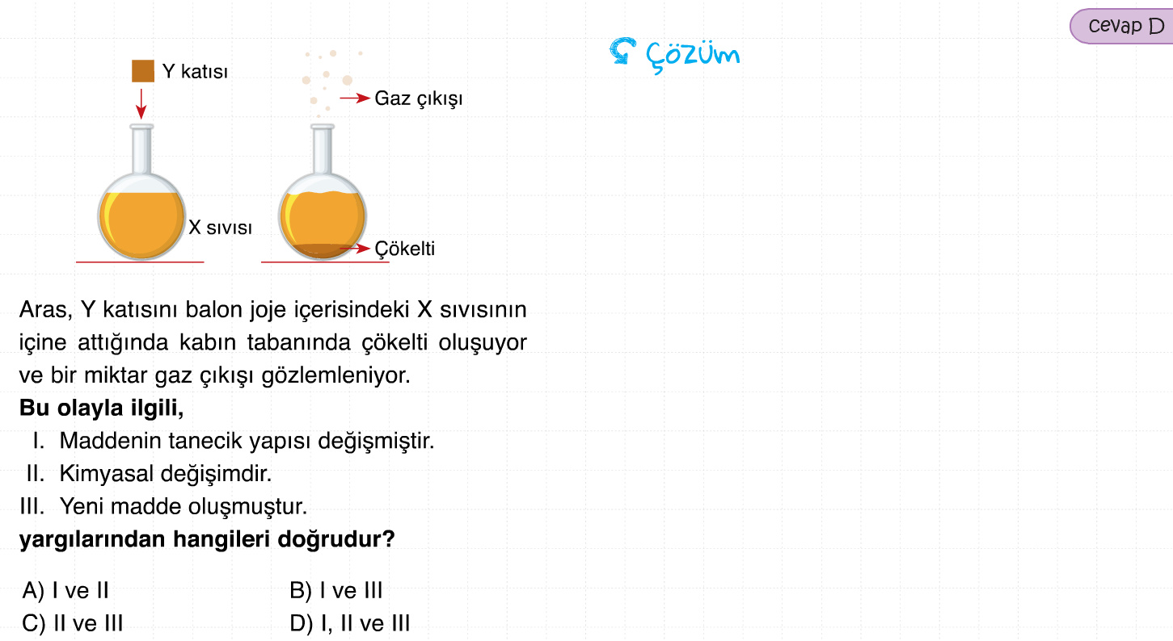

Slide 47
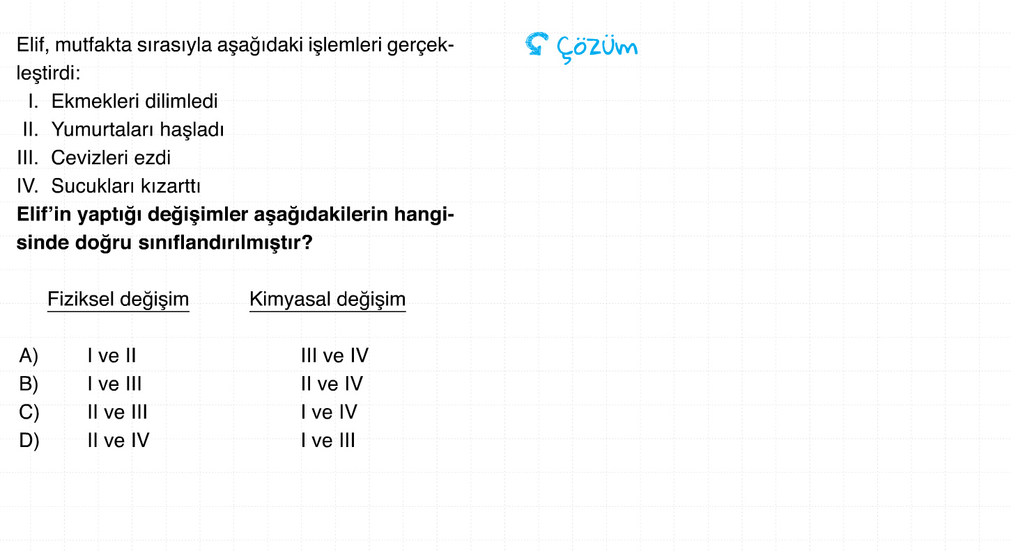

Slide 48
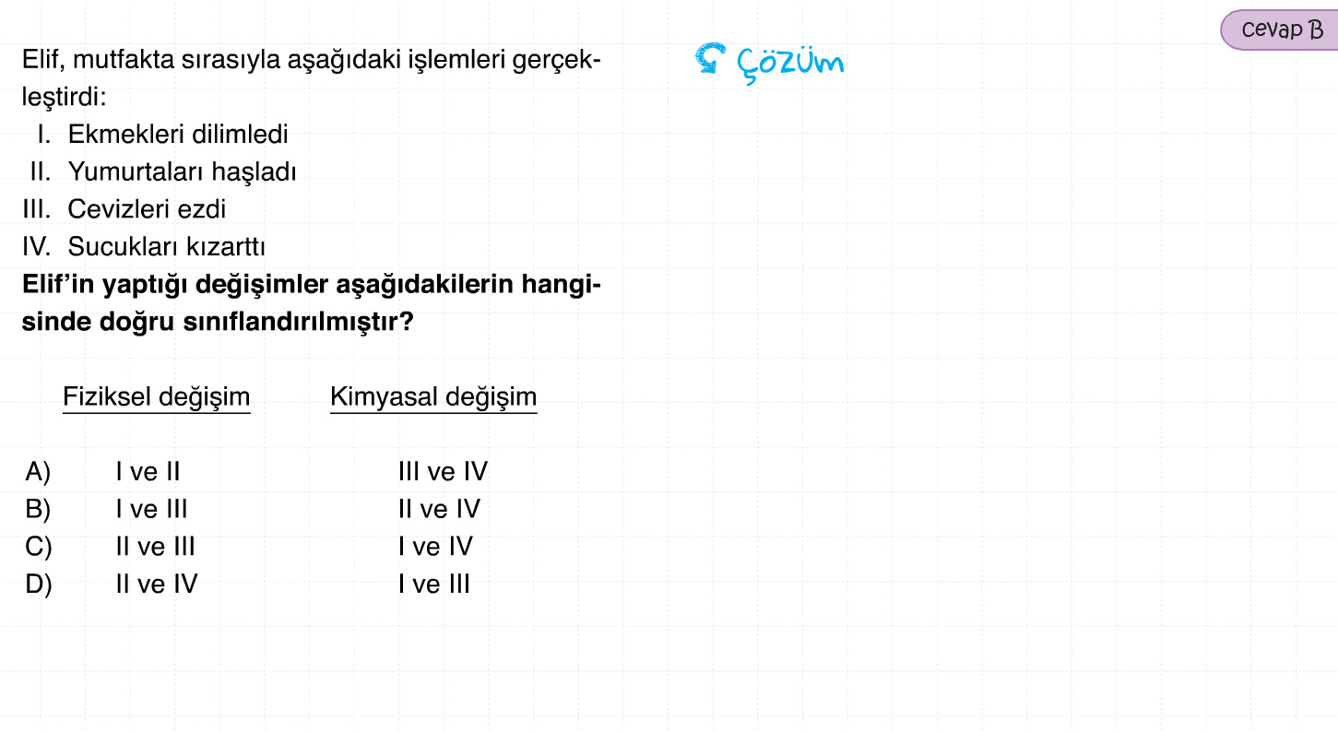

Slide 49
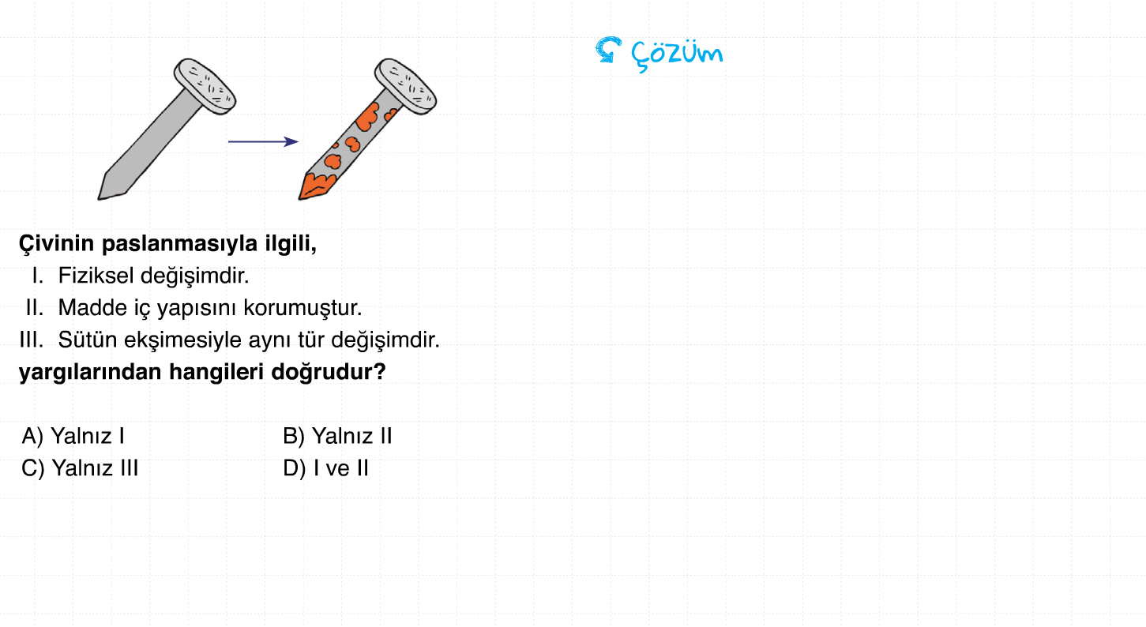

Slide 50
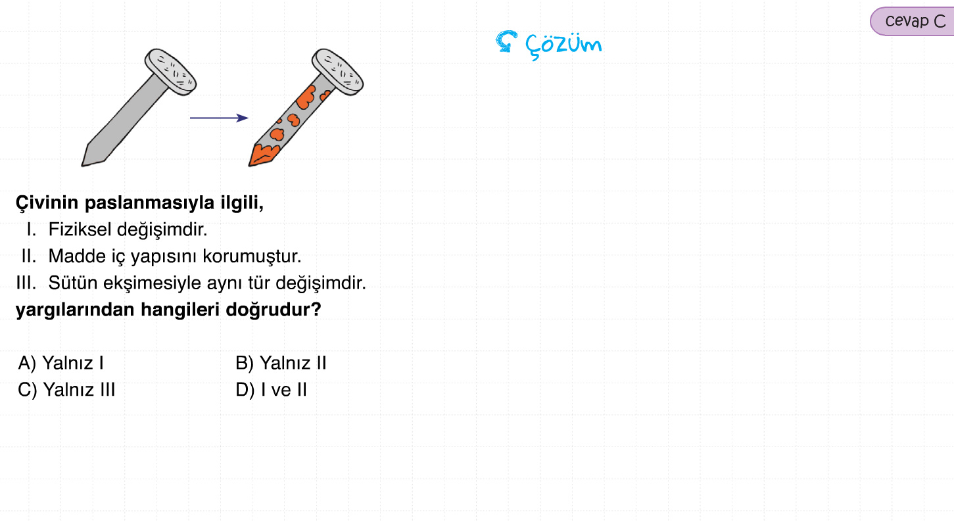

Slide 51
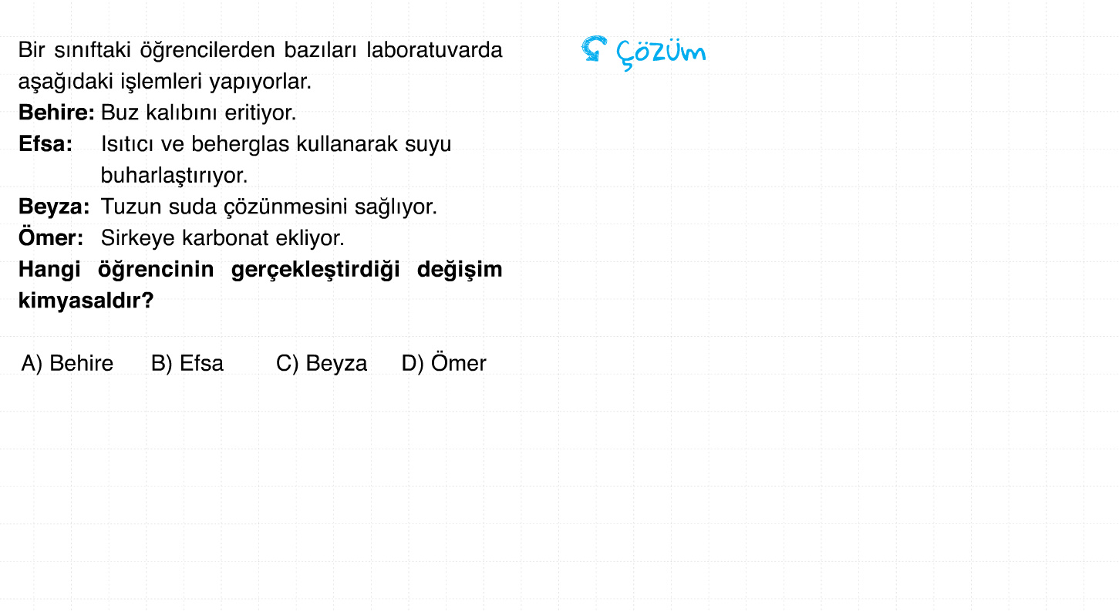

Slide 52
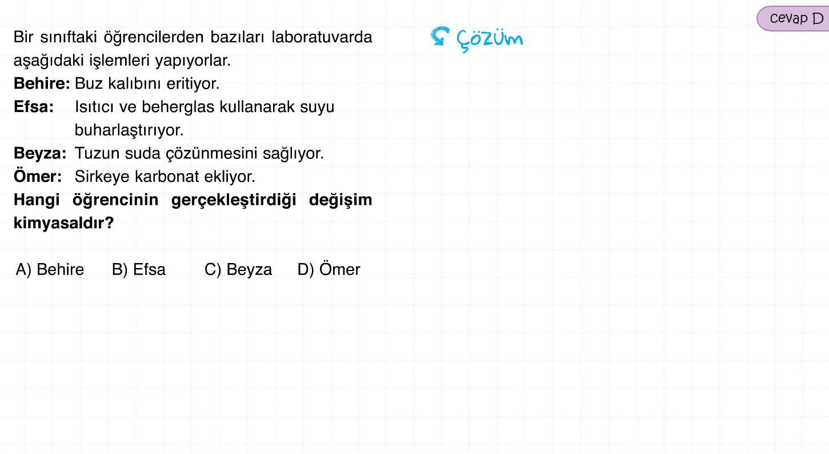

Slide 53
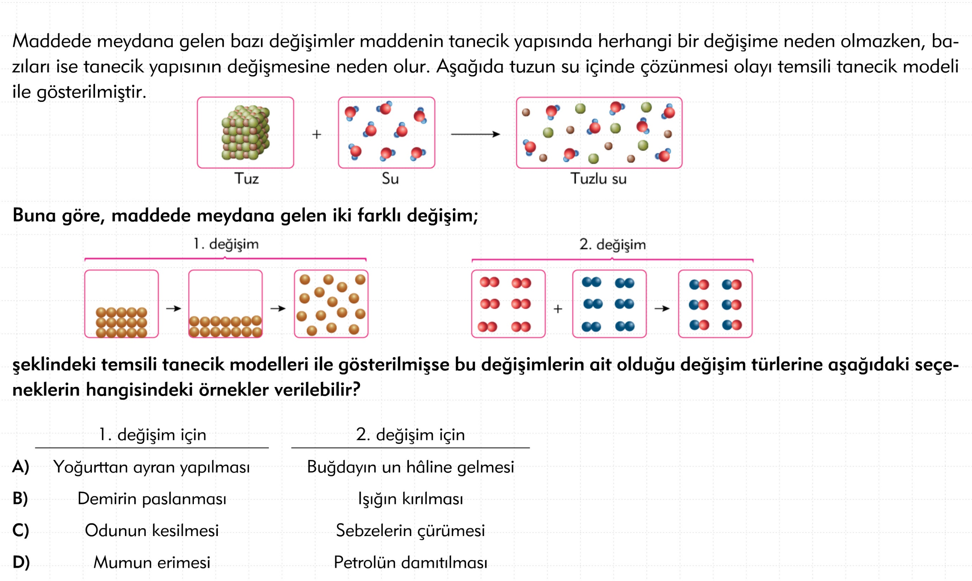

Slide 54
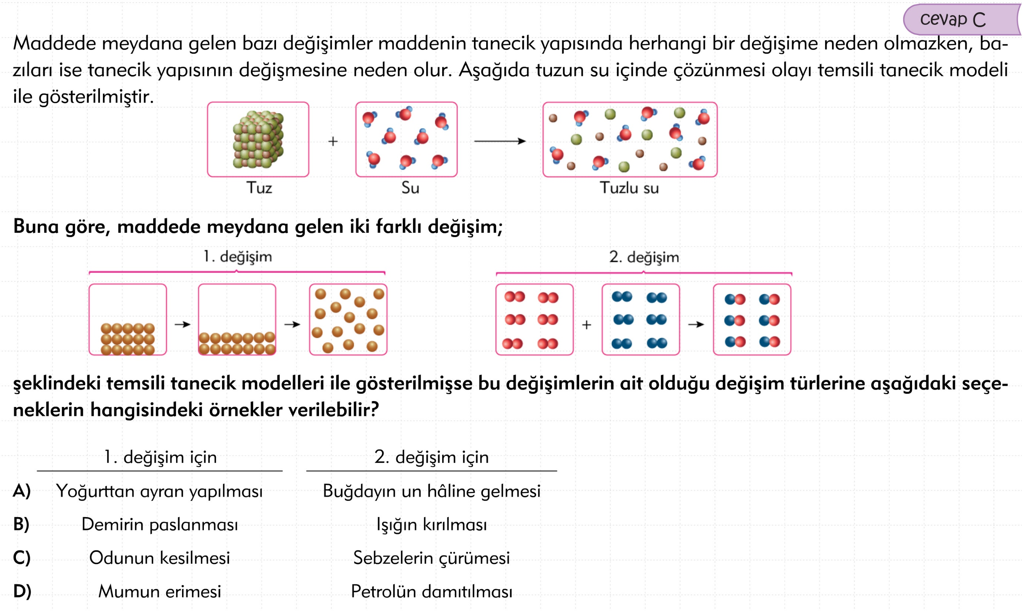

Slide 55
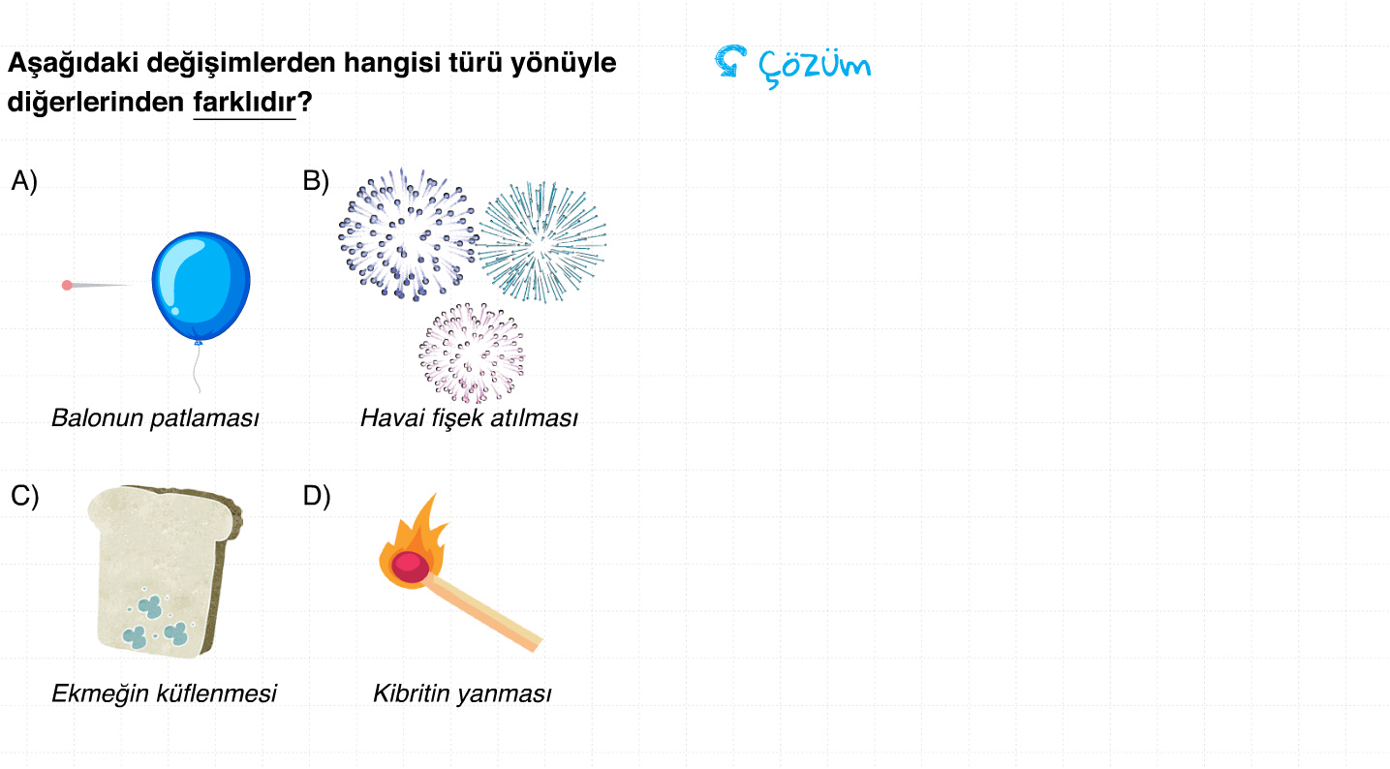

Slide 56
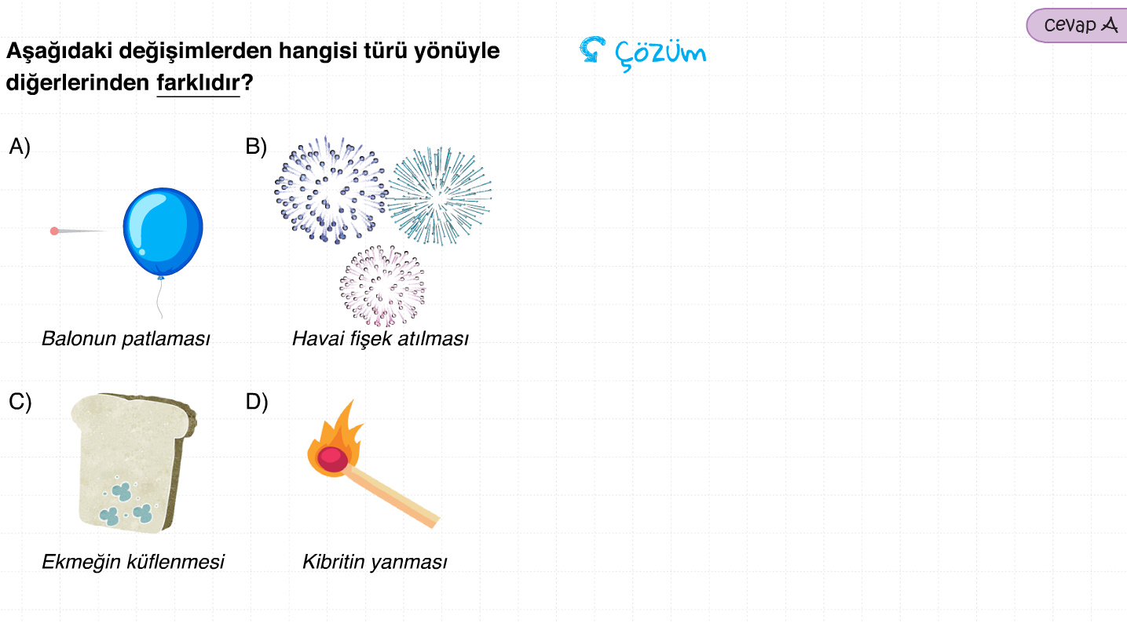

Slide 57
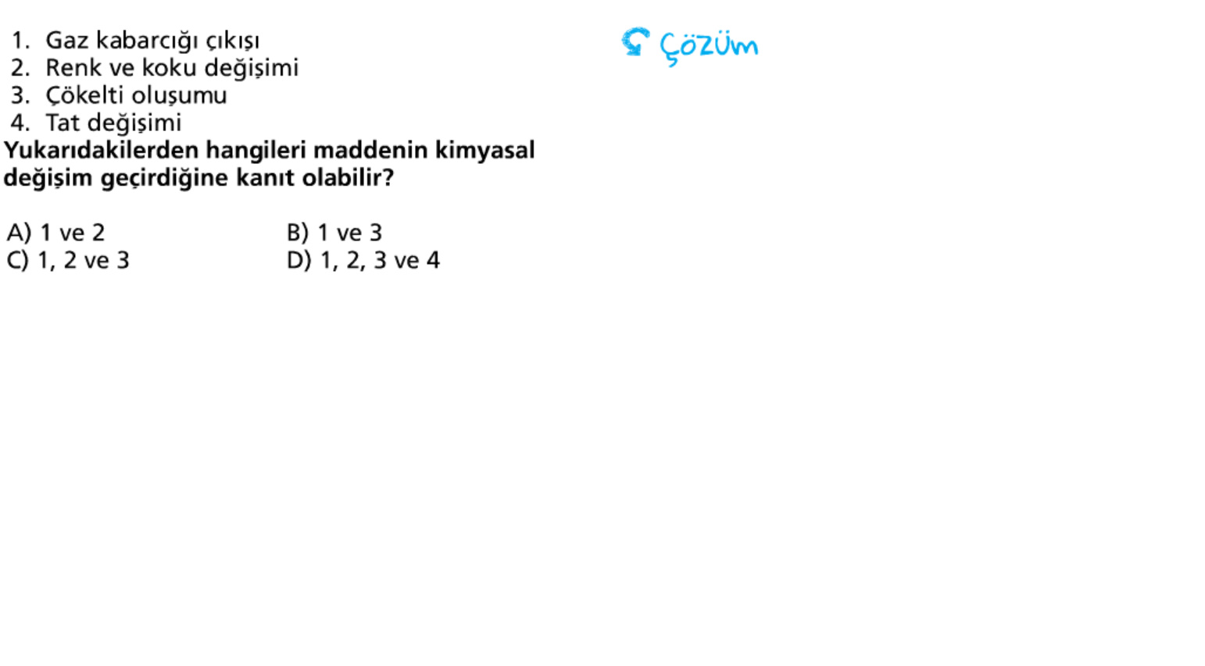

Slide 58
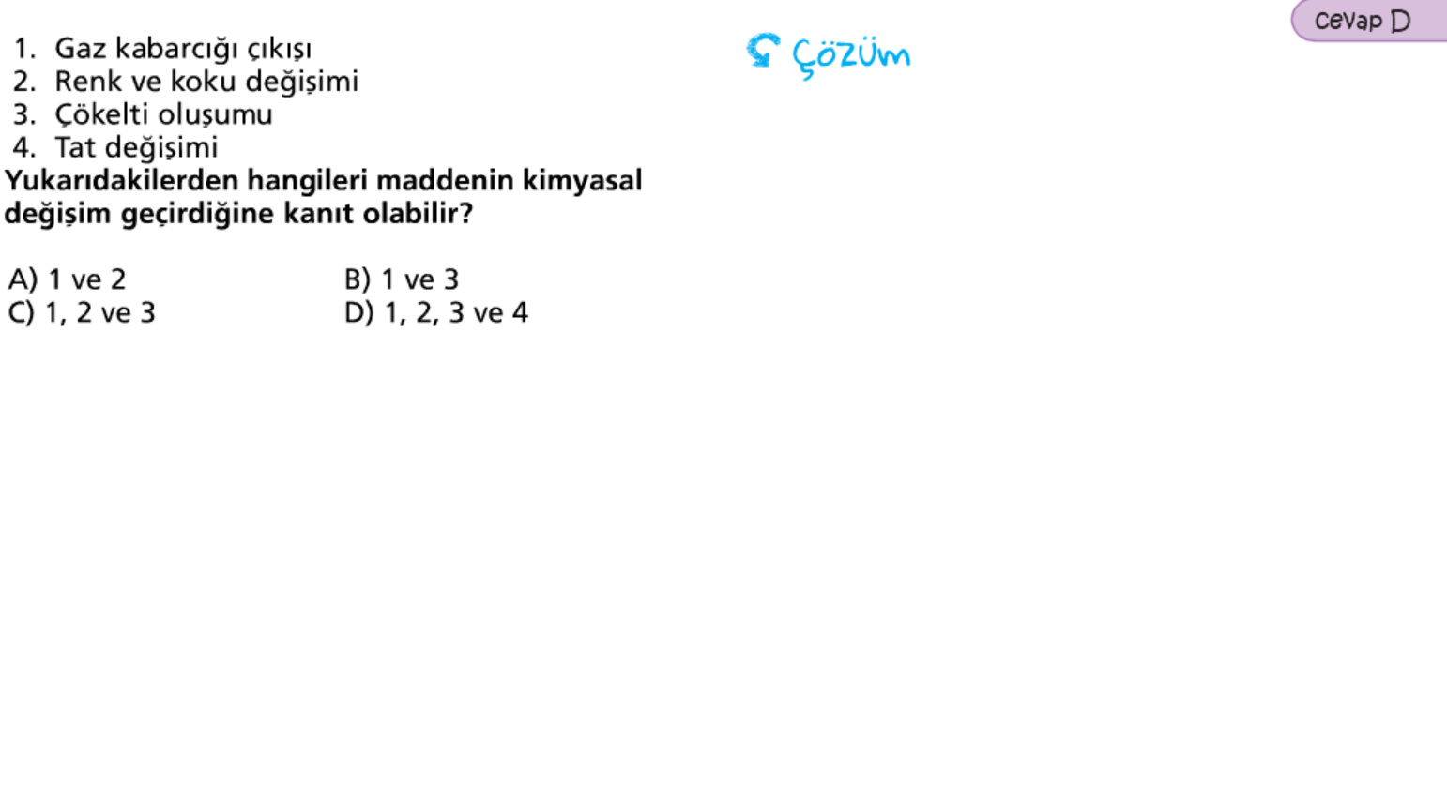

Slide 59


